Slide 1
COLÉGIO DE PRESIDENTES
Relatório de Atividades
Presidente Joel Krüger

Slide 2

Entidades de Classe
Aprovação pelo plenário do Confea de editais que têm como objetivo selecionar entidades de classe do Sistema Confea/Crea, em regime de mútua cooperação, para a consecução de atividades ou de projetos de interesse público ou recíproco.
- A previsão é de que os termos de fomento sejam assinados até dezembro de 2018 e que as entidades executem os projetos no primeiro semestre de 2019

Slide 3
Política de Patrocínios
- O plenário deliberou a Política de Critérios para Participação do Confea em Eventos de interesse nas áreas da Engenharia, da Agronomia e das Geociências por meio da locação de estandes.
O documento define critérios, documentos necessários para participação do Federal em eventos e a contrapartida a ser concedida pela organização do evento ao Confea.
- O objetivo é contribuir com o fortalecimento da imagem institucional do Conselho. O documento dá transparência aos detalhes da Seleção Pública de Projeto, que consiste na divulgação de edital contendo, entre outros, os critérios e as condições para participação e a disponibilidade orçamentária, bem como os aspectos relativos à avaliação e à escolha dos projetos, eventos, exposições e publicações a serem patrocinados.

Slide 4
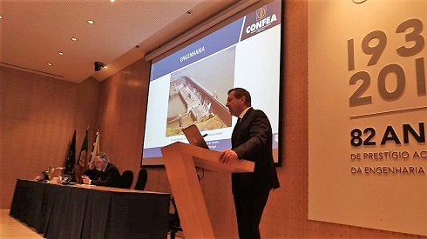
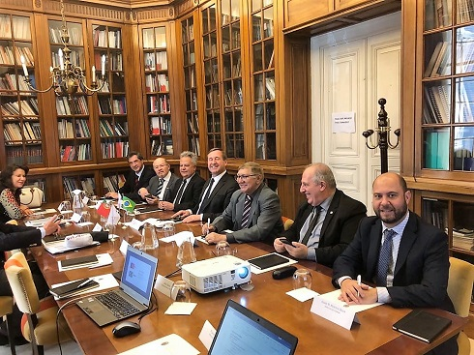
Reciprocidade Profissional
Confea e Ordem dos Engenheiros de Portugal debatem avanços pela reciprocidade
Entre eles, propostas de avanços nos procedimentos de registro recíproco e de utilização do Acervo Técnico como incremento das competências profissionais para os profissionais brasileiros que visam ao nível sênior na OEP

Slide 5
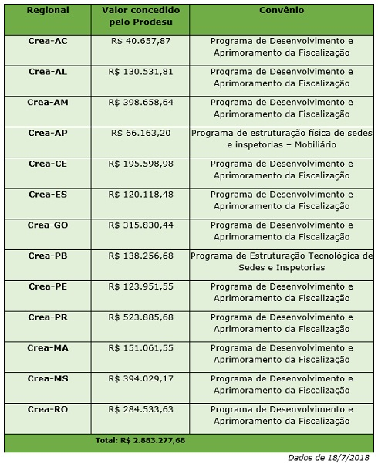
Prodesu
Mais de R$ 2,5 milhões serão repassados a 13 Creas participantes do Prodesu

Slide 6
Reforma das Diretrizes Curriculares da Engenharia
Participação Intensa da CEAP na proposta aprovado pelo Plenário
carga horária mínima de 3.600 horas de atividades efetivas para os cursos de Engenharia, já que a proposta original fala nessa carga horária como “referencial”.
O texto apresentado pelo Confea enfatiza: a natureza prática presencial das atividades de ensino-aprendizagem; a obrigatoriedade de atividades laboratoriais e de desenvolvimento de projetos, ambas presenciais; o papel das atribuições profissionais pretendidas pelo curso, para a adequada formação do graduando, conforme os planos de atividades dos diversos componentes curriculares do curso; o atendimento à legislação profissional vigente para orientar atividades complementares e ainda a participação dos órgãos de regulamentação da profissão em comitês ou conselhos que contribuam nos debates sobre demandas do mercado e da sociedade para a Engenharia e na definição de ações de relacionamento e acompanhamento dos egressos do curso no exercício profissional, visando à retroalimentação do curso.

Slide 7
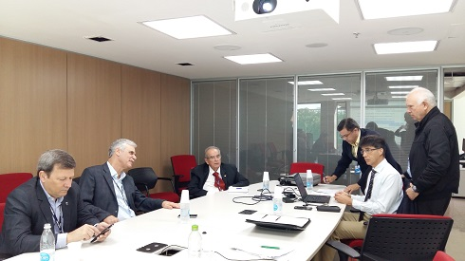
Crédito Rural
- Em defesa do abastecimento e da segurança alimentar e ambiental, Confea questiona itens do Manual de Crédito Rural
Manifesto Publicado no Site do Confea
Participação intensa do GT de Crédito Rural

Slide 8
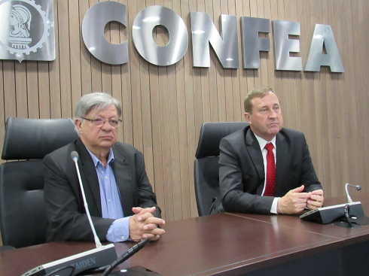
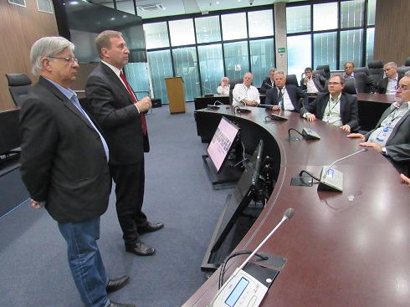
Reunião com Conselho dos Técnicos
Comissão do Confea composta pela Superintendência de Integração do Sistema, Procuradoria Jurídica, Gerência de Tecnologia da Informação e a Chefia de Gabinete para juntamente trabalhar com uma comissão designada pelo CFT para cuidar dessa transição

Slide 9
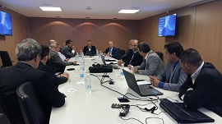
Reunião com Tecnólogos
Criação de GT coordenado pelo Conselheiro Delgado
Na pauta, a discussão sobre as possíveis alterações na Resolução 313 para exigir a análise do projeto pedagógico e grade curricular dos cursos oferecidos, a fim de que se definam as atribuições dos graduandos.

Slide 10
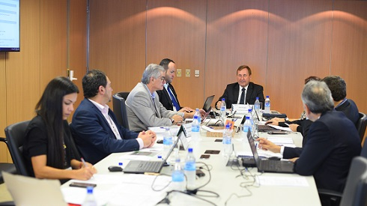
Conselho de Comunicação e Marketing
Aprovação do Plano de Comunicação (2018 -2020) que balizará as ações de Comunicação e Marketing do Confea.
Aprovação de novas campanhas publicitárias para o 2º Semestre com foco na valorização profissional, garantir a segurança e a defesa da população. Para isso, serão realizadas campanhas de divulgação de conteúdos de caráter educativo, informativo e de orientação social.
Plano já validado pela CAIS e será encaminhado ao Plenário do Confea

Slide 11

75ª SOEA
Mais de 2500 inscritos
Todas as passagens emitidas
Empresa licitada já iniciou trabalhos

Slide 12
Muito obrigado
presidencia@confea.org.br

